Slide 1

TEAM ASSIGNMENT 2
Software Measurement and Analysis

Slide 2

TEAM 11
Le Dinh Thach Huyen (Sub-leader)
Dang Huy Son (Member)
Do Minh Tam (Member, Recorder)
Nguyen Trung Tin (Member)
Le Thi Bich Van (Leader)

Slide 3

CONTENTS
1. Measured Progress
2. Measured Cost
3. Measured Customer Satisfaction
4. Measured Defect
5. Team Effort log
Notes:
Overview What we measured?

Slide 4
1. Measured Progress
Data collection | Metrics
1. Tasks on WBS (Schedule) 2. Tasks completed on time 3. Tasks completed | Rate of tasks completed = Tasks completed / Tasks on WBS 2. Rate of tasks completed on time = Tasks completed on time / Tasks completed
Notes:
Why we measure?
Provide the status of project
Source
- Schedule
- Project tracking spreadsheet
Description for Metric
- Project manager can:
1. Control and monitor activities in develop team.
2. Make a decision, prepare a new plan.

Slide 5
2. Measured Cost
Data collection | Metrics
1. Actual cost of work performed (ACWP) 2. Budget cost work performed (BCWP ) 3. Budget cost work schedule (BCWS) | 1. Cost variance (CV) = BCWP –ACWP 2. Schedule variance (SV) = BCWP – BCWS 3. Cost performance index (CPI) = BCWP /ACWP
Notes:
Why we measure?
Provide information about status of using funds
Source
- Actual cost spreadsheet
- Project Tracking Spreadsheet
Description for Metric
1. If CV = 0, project is on budget
2. If SV = 0, project is right on schedule.
3. CPI (Cost performance index) is how much it really costs to earn the report value :
+ If CPI = 1.0, we have perfect performance.
+ If CPI > 1.0, we have exceptional performance.
+ If CPI < 1.0, we have poor performance.
4. Help manager control cost of project. The difference between BCWP and ACWP gives manager his/her cost variance.

Slide 6
3. Measured Customer Satisfaction
Data collection | Metrics
1. Attribute expectations. 2. Attribute need. 3. Level of satisfaction. 4. Perception of change. 5. Likelihood to Recommend 6. Repeat Purchase Likelihood | 1. Rate of attribute expectation 2. Rate of attribute need 3. Rate of perception of change 4. Rate of satisfaction
Notes:
Why we measure?
- That is a strong predictor of customer retention, customer loyalty and product repurchase.
- Provide the information about a customer need
Source
Customer satisfaction surveys

Slide 7
3. Measured Customer Satisfaction
Data collection | Metrics
7. Number of defect reported. 8. Number of defect reported fixed. 9. Number of function that customer think it is okay. 10. Number of function in requirement. 11. Number of complete function. | 1. rate of fixed defect reported = number of fixed defect reported / number of defect reported. 2. rate of function completed. 3. rate of function satisfaction customer.
Notes:
Source
- Delivery report
- SRS - SDS
- Develop report
Description for Metric
- Project manager can:
1. Know how customer satisfaction to improve in the next product.
- Marketing team can:
1. Retain existing customers and add new customers
2. Help manager control requirement change

Slide 8
4. Measured Defect
Data collection | Metrics
1. Number of code line 2. Number of defect 3. Number of fixed defect 4. Number of fixed defect | 1. Rate defect / one thousand of code lines 2. Rate of fixed defect / number of defect 3. Average time to fix a defect
Notes:
Why we measure?
Provide information about quality of source code
Source
Source code review report
Description for Metric
1. Help manager know quality of source line
2. Know performance of fixing defect.

Slide 9
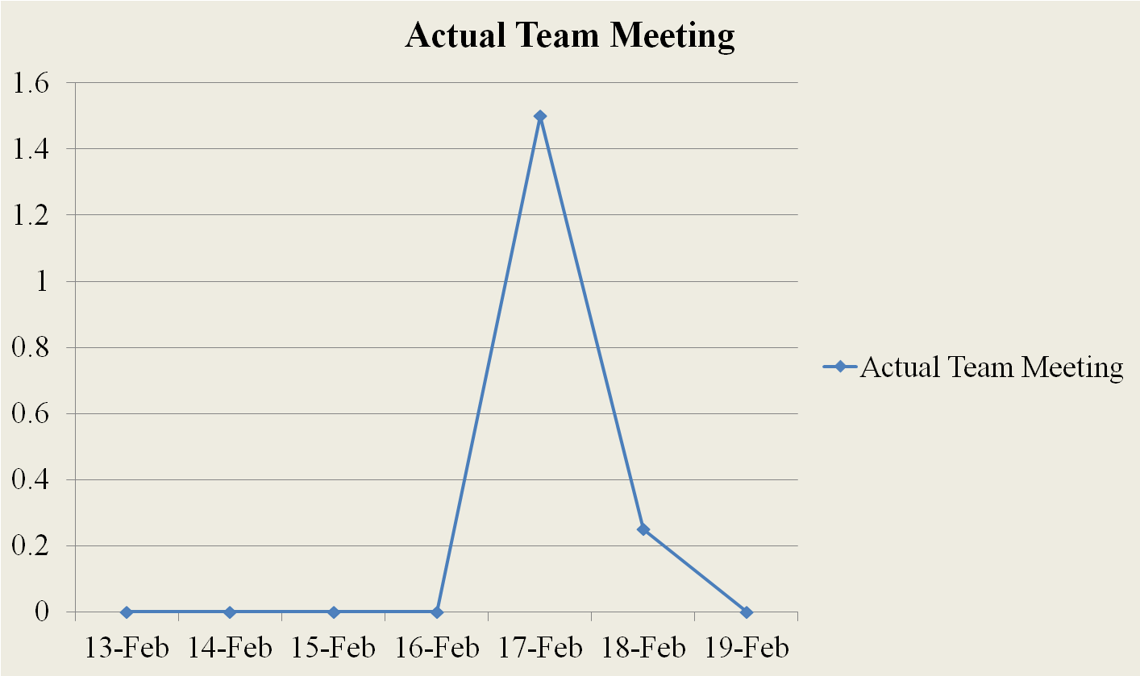
5. Team Effort Log – Week 1
Notes:
1. Theo biểu đồ đường trên cho thấy tuần 1 có 2 buổi họp nhóm
2. Tuần 1 chưa có Plan chính thức thực hiện 15 Assignment, do đó không có đường biểu diễn
"Plan Team Meeting". Do đó 2 buổi họp trên không nhằm mục đích giải quyết các vấn đề nhóm mà nhằm : Thảo luận các quy định của nhóm, chuẩn bị kế hoạch và lịch trình cụ thể cho 15 Assignment sắp tới, ... Như vậy, với thời gian trên là đủ để bắt đầu khởi động dự án 15 Assignment sắp tới

Slide 10
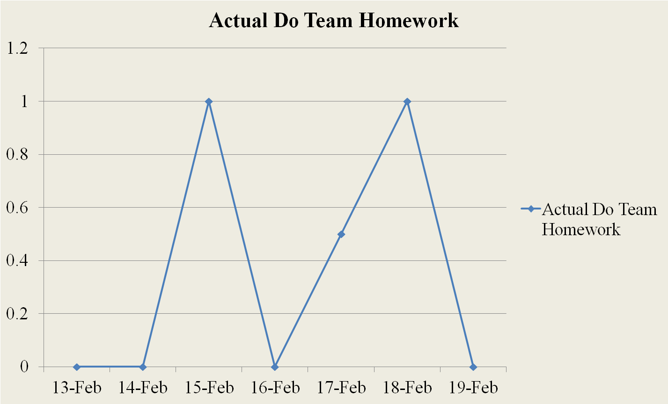
5. Team Effort Log – Week 1
Notes:
1. Theo biểu đồ đường trên cho thấy tuần 1 các ngày thực tế nhóm tập trung làm Team
Homework của Assignment 1 phân bố đều cả tuần, thời gian trung bình xấp xỉ 0.83 giờ. Như vậy, số ngày phân bố trong tuần (3 ngày) và thời gian trung bình mỗi ngày (0.83) tốn cho công việc Team Homework khá ổn định

Slide 11
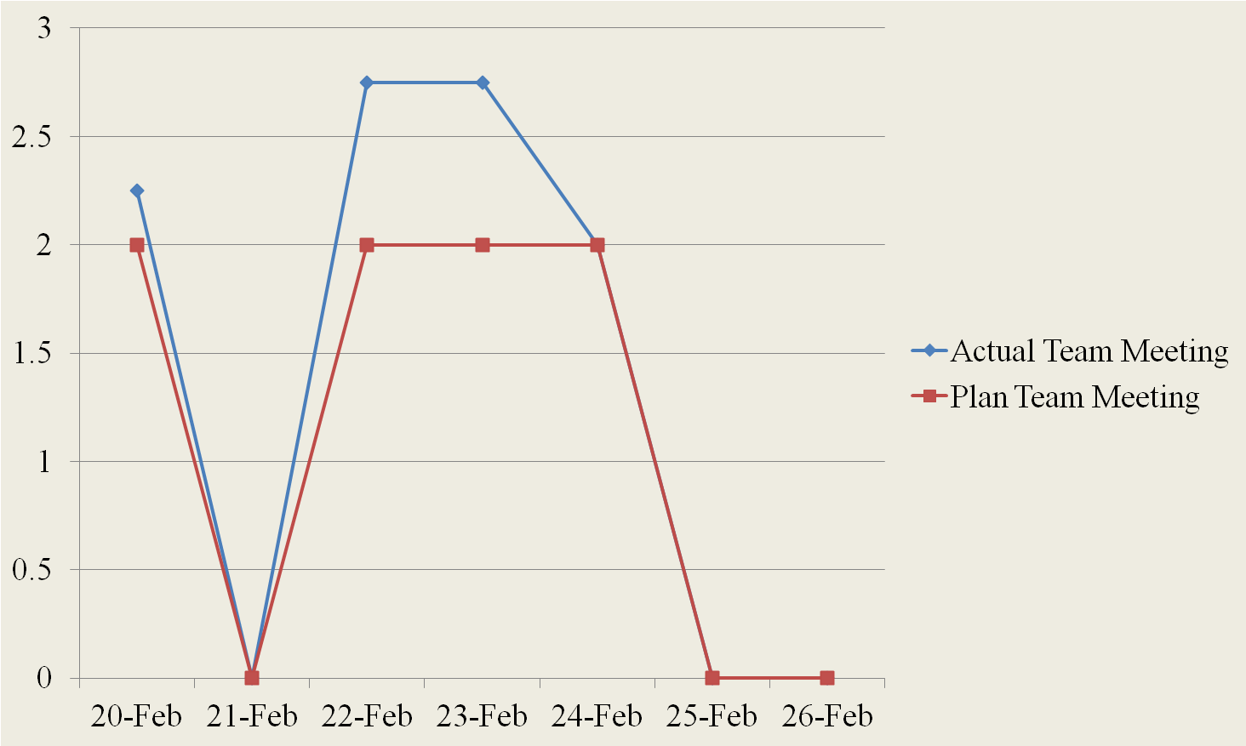
5. Team Effort Log – Week 2
Notes:
1. Theo biểu đồ đường trên cho thấy thời gian Team Meeting của nhóm vượt quá kế hoạch (trễ 1.75 giờ), nguyên nhân trễ kế hoạch:
- Sub-Leader (Huyen Le) không hoàn thành vai trò.
- Buổi meeting 2 (Feb 22) theo kế hoạch kết thúc Ass1 và bắt đầu Ass2. Nhưng bị trễ đến buổi meeting 3 (Feb 23) mới bắt đầu Ass2
2. Tuy nhiên mức độ chênh lệch giữa Actual Team Meeting và Plan Team Meeting không quá lớn (dựa vào đường biểu diễn của chúng trên biêu đồ vẫn có nét tương đồng)
3. Cải thiện:
- Làm rõ quy trình
- Đưa ra các biện pháp cụ thể giảm thiểu rủi ro cho các buổi meeting

Slide 12
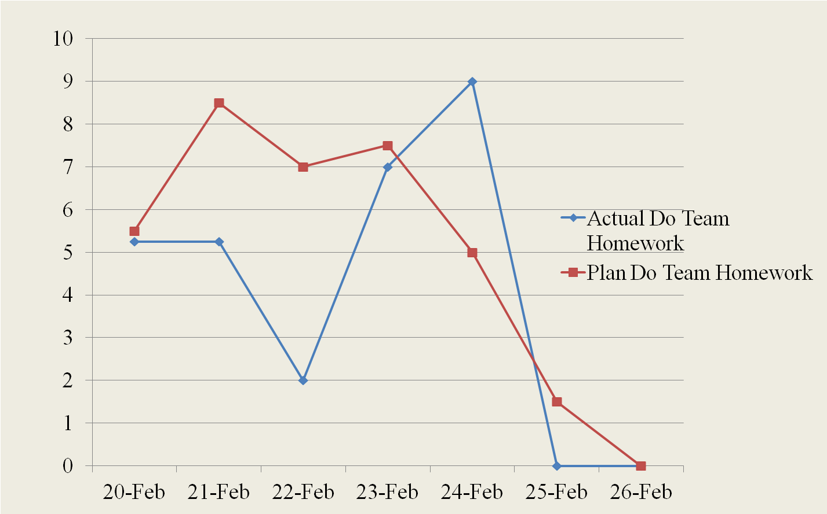
5. Team Effort Log – Week 2
Notes:
1. Theo biểu đồ đường trên cho thấy thời gian tập trung thực hiện Do Team Homework vào cuối tuần giai đoạn nước rút, trong khi đầu tuần thời gian thực hiện công việc lại ít hơn. Nguyên nhân:
- Nhóm gặp vấn đề trong quá trình họp nhóm (Feb 22) dẫn đến các thành viên không thể nắm được công việc Do Team Homework để thực hiện, cho đến khi vấn đề được giải quyết trong buổi họp nhóm kế sau đó (Feb 23)
- Sự phân bổ thời gian của các thành viên chưa thật sự tốt, hiệu suất làm việc còn thấp, do đó thời gian tang lên so với kế hoạch
2. Cải thiện:
- Cải thiện quy trình tốt hơn, tránh các vấn đề họp nhóm ảnh hưởng đến công việc Do Team Homework
- Tìm giai pháp cho vấn đề quản lý thời gian của thành viên và cải thiệ hiệu suất làm việc

Slide 13



